Slide 1
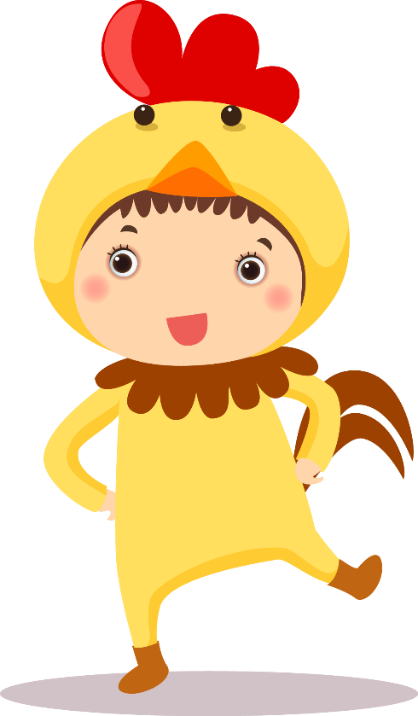
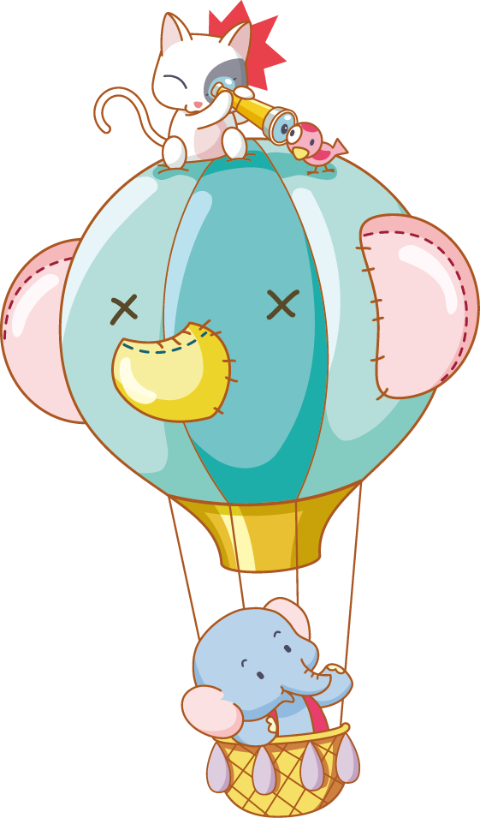
Môn Đạo Đức 2
Bài 5: Quý trọng thời gian

Slide 2
Khởi động
Notes:
Bài giảng thiết kế bởi: Hương Thảo - tranthao121004@gmail.com

Slide 3





Đồng Hồ Quả Lắc
Cùng nghe và hát bài hát:
Trong bài hát, đồng hồ nhắc chúng ta điều gì?

Slide 4
Khám phá
Notes:
Bài giảng thiết kế bởi: Hương Thảo - tranthao121004@gmail.com

Slide 5
1: Tìm hiểu ý nghĩa của việc quý trọng thời gian.

Slide 6
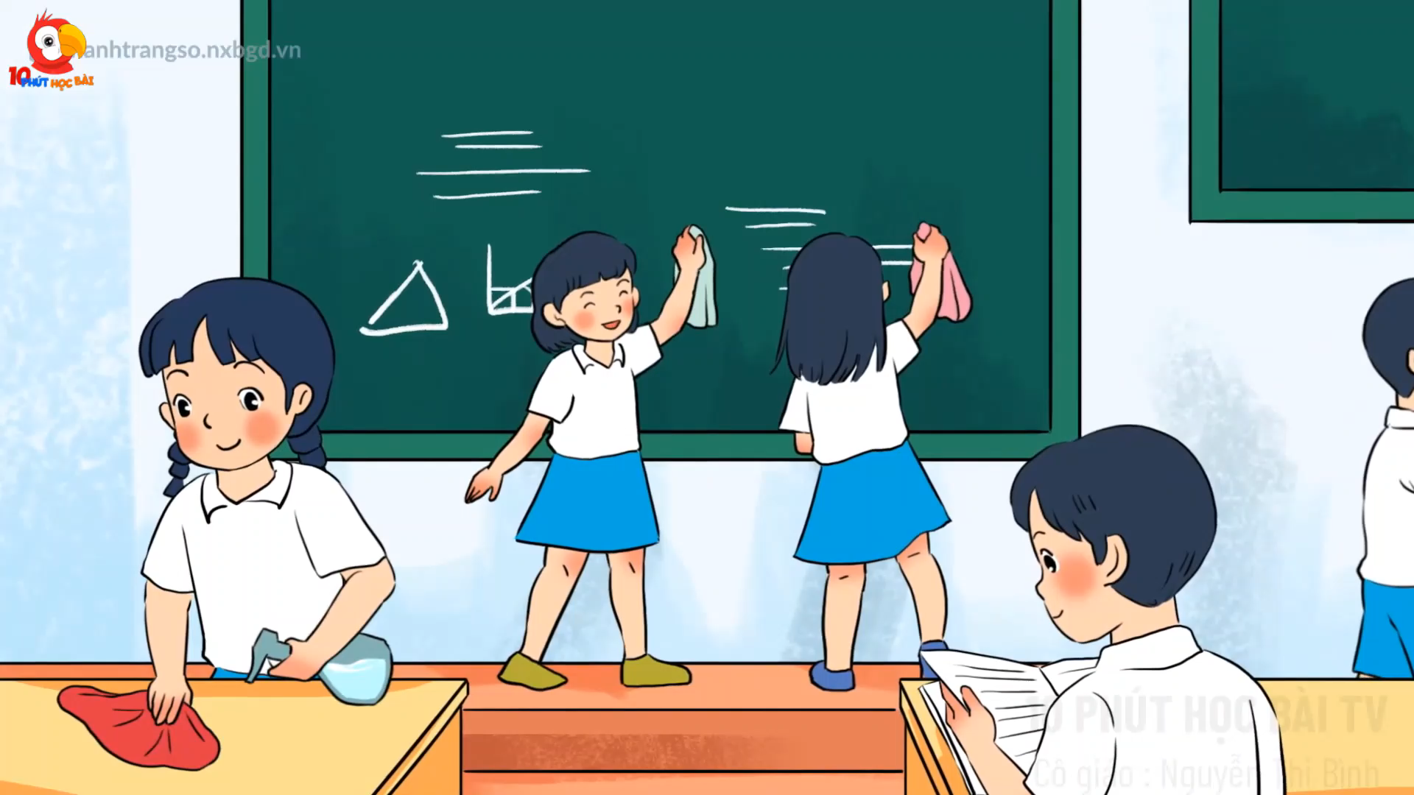

Slide 7

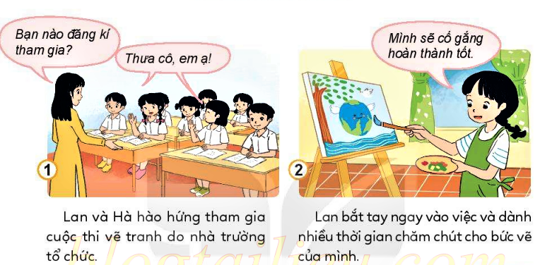
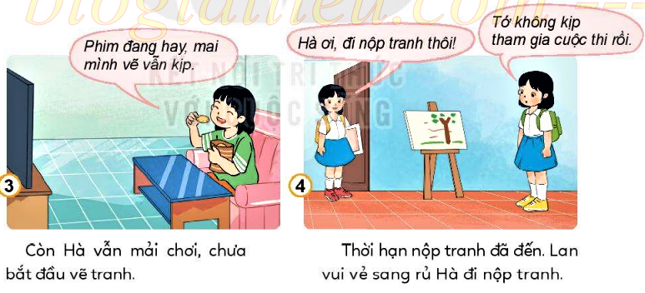

Bức tranh dang dở
a. Vì sao Lan kịp hoàn thành bức tranh còn Hà bỏ lỡ cơ hội tham gia cuộc thi ?
      Vì Lan chăm chỉ, luôn cố gắng hoàn thành và dành nhiều thời gian chăm chút cho bức tranh.
      Còn Hà mải chơi, bắt đầu vẽ tranh muộn.

Slide 8

Vì thời gian là vô giá, mỗi phút mỗi giây trôi qua ta đều có thể tận dụng để làm việc vì vậy phải coi trọng nó.
b. Theo em vì sao cần quý trọng thời gian?

Slide 9
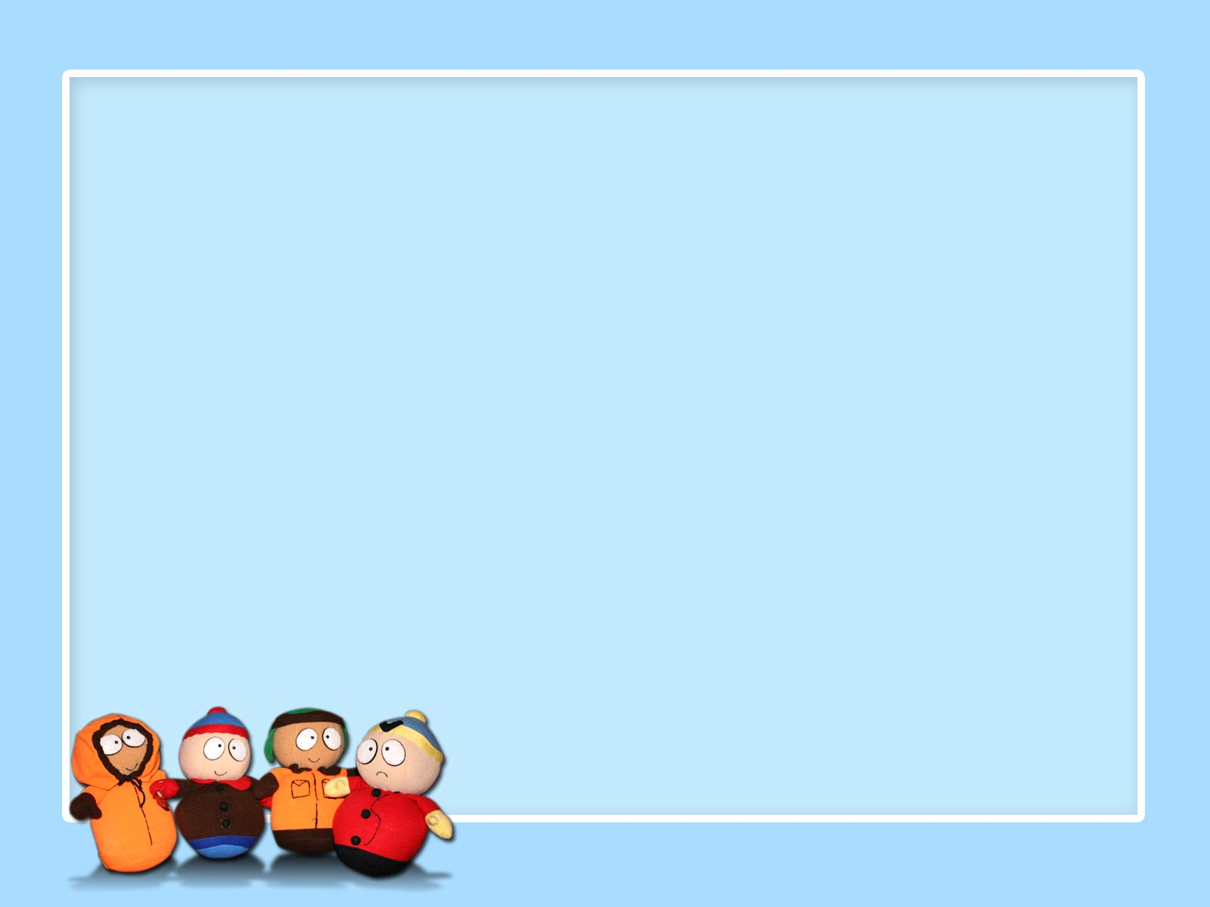
Kết luận:
Đề ra kế hoạch,dành thời gian, tập trung vào công việc không nên mải chơi, không chú tâm như bạn Hà trong câu chuyện.
Khi đã làm việc gì, chúng ta cần.
Quý trọng thời gian giúp chúng ta hoàn thành tốt công việc với kết quả tốt nhất.

Slide 10
2: Tìm hiểu một số biểu hiện của việc quý trọng thời gian

Slide 11



Thảo luận nhóm bốn

Slide 12

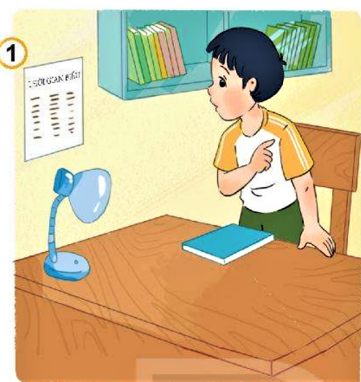
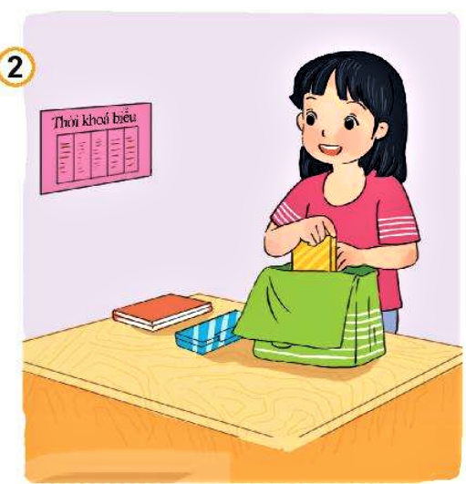
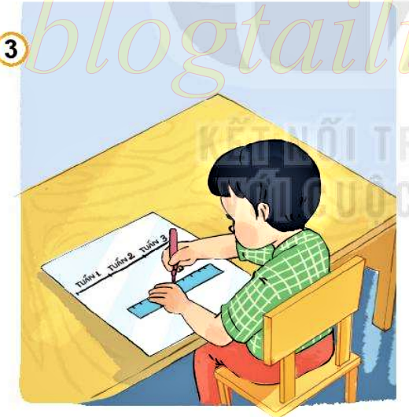
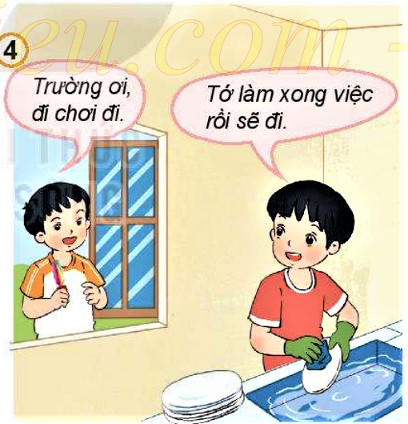

2. Quan sát tranh và trả lời câu hỏi
Nêu nhận xét của em về việc sử dụng thời gian của các bạn trong tranh$?$
Hải luôn thực hiện các việc trong ngày theo thời gian biểu.
Liên luôn chuẩn bị sách vở từ tối hôm trước
Huy thường đặt ra kế hoạch học tập và phấn đấu hoàn thành
Trường luôn hoàn thành xong công việc rồi mới đi chơi

Slide 13
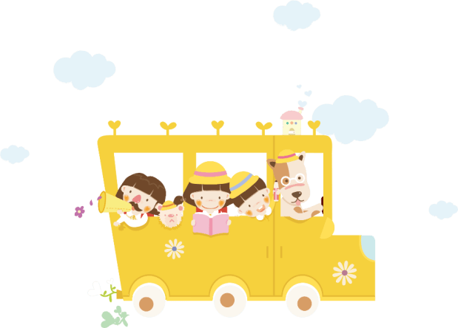
Vậy là bạn Hải luôn biết tận dụng thời gian bằng thời gian biểu của mình.
Hải luôn thực hiện các việc trong ngày theo thời gian biểu.

Slide 14
Liên đã chuẩn bị sách vở từ hôm trước để tiết kiệm thời gian cho sáng mai
Liên luôn chuẩn bị sách vở từ tối hôm trước

Slide 15
Huy thường đặt ra kế hoạch học tập và phấn đấu không bỏ lỡ thời gian của mình.
Huy thường đặt ra kế hoạch học tập và phấn đấu hoàn thành

Slide 16
Trường luôn hoàn thành công việc rồi mới đi chơi thể hiện việc coi trọng thời gian.
Trường luôn hoàn thành xong công việc rồi mới đi chơi

Slide 17



Những việc làm của các bạn nhỏ thể hiện điều gì?
Những việc làm của các bạn thể hiện các bạn đã biết quý trọng thời gian.

Slide 18

Theo em, thế nào là biết quý trọng thời gian?
Quý trọng thời gian là biết sử dụng thời gian một cách tiết kiệm và hợp lí như là:
Thực hiện công việc hàng ngày theo thời gian biểu
Phấn đấu thực hiện đúng mục tiêu và kế hoạch đã đề ra
Giờ nào việc nấy........

Slide 19
Luyện tập
Notes:
Bài giảng thiết kế bởi: Hương Thảo - tranthao121004@gmail.com

Slide 20
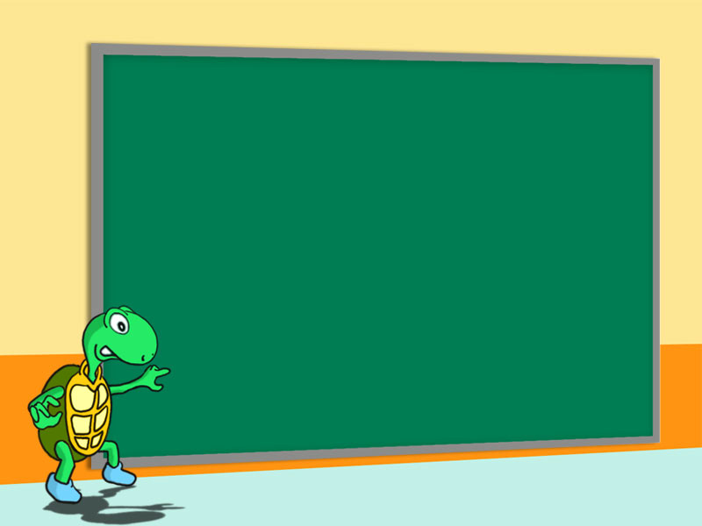



Bài tập 1: Bày Tỏ Thái Độ
Luật chơi: Các câu hỏi là những bức tranh về việc làm của các bạn nhỏ.
Nếu bạn đồng tình với hành động đó hãy chọn
 Nếu bạn không đồng tình với hành động đó hãy chọn

Slide 21

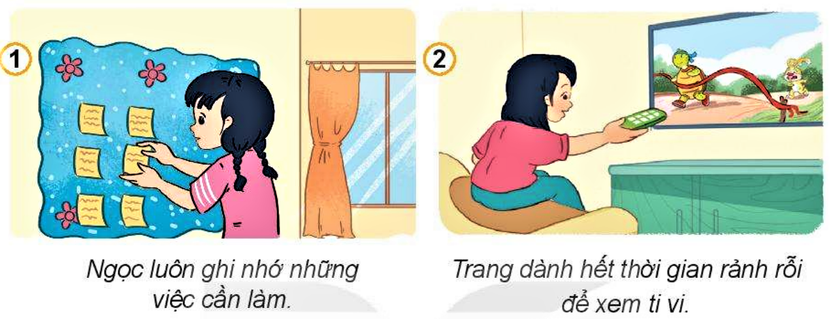
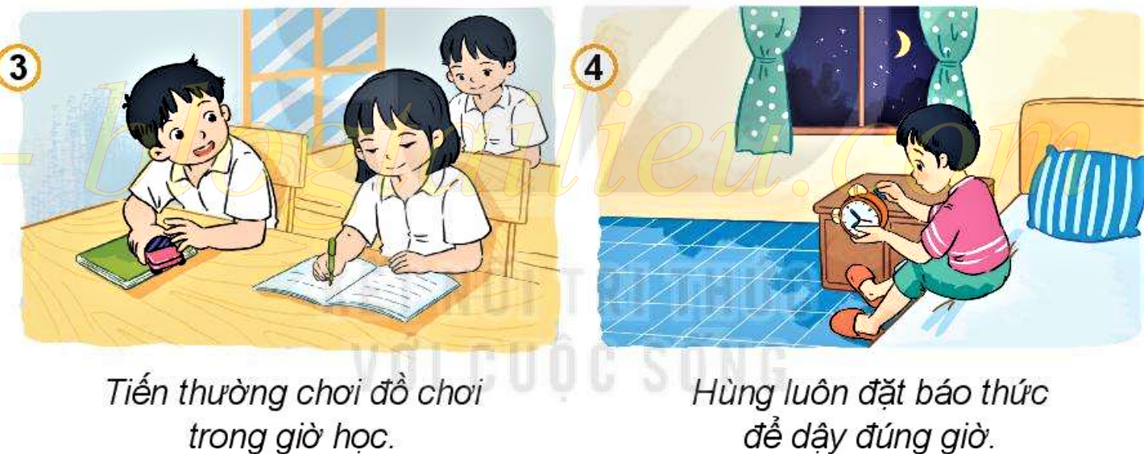
Em đồng tình hoặc không đồng tình với việc làm của bạn nào vì sao ?

Slide 22
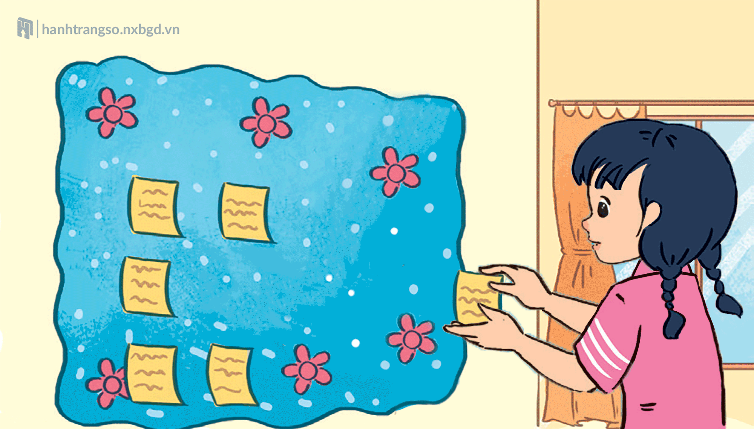
Ngọc ghi nhớ các việc cần làm ra giấy rồi dán lên tường

Slide 23
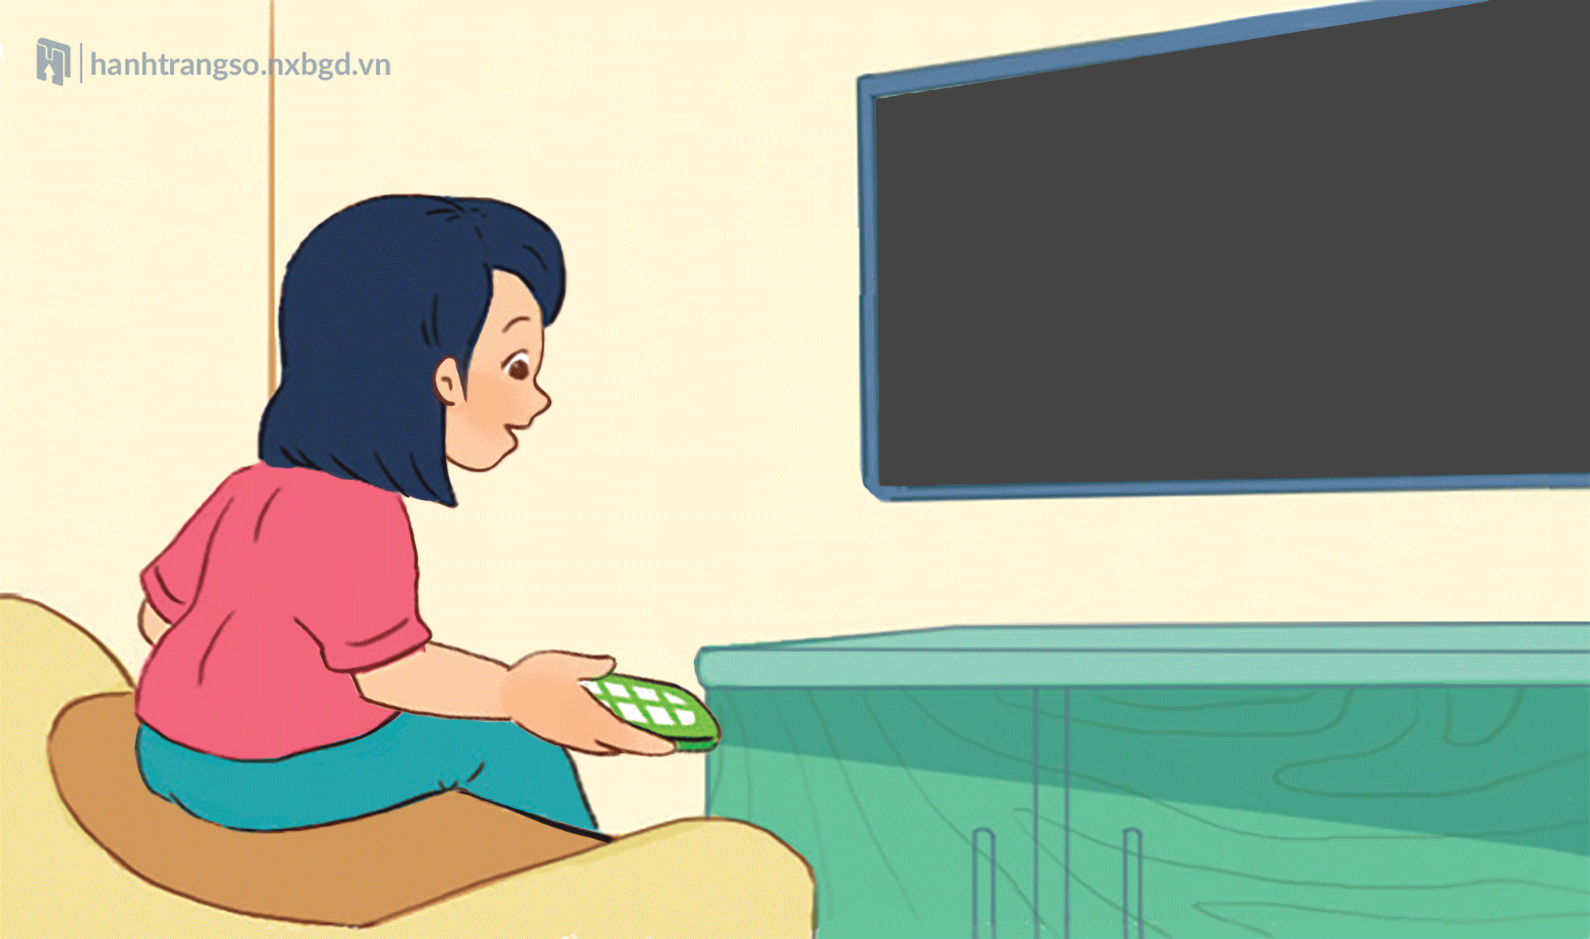
Trang dành hết thời gian rảnh rỗi để xem tivi

Slide 24
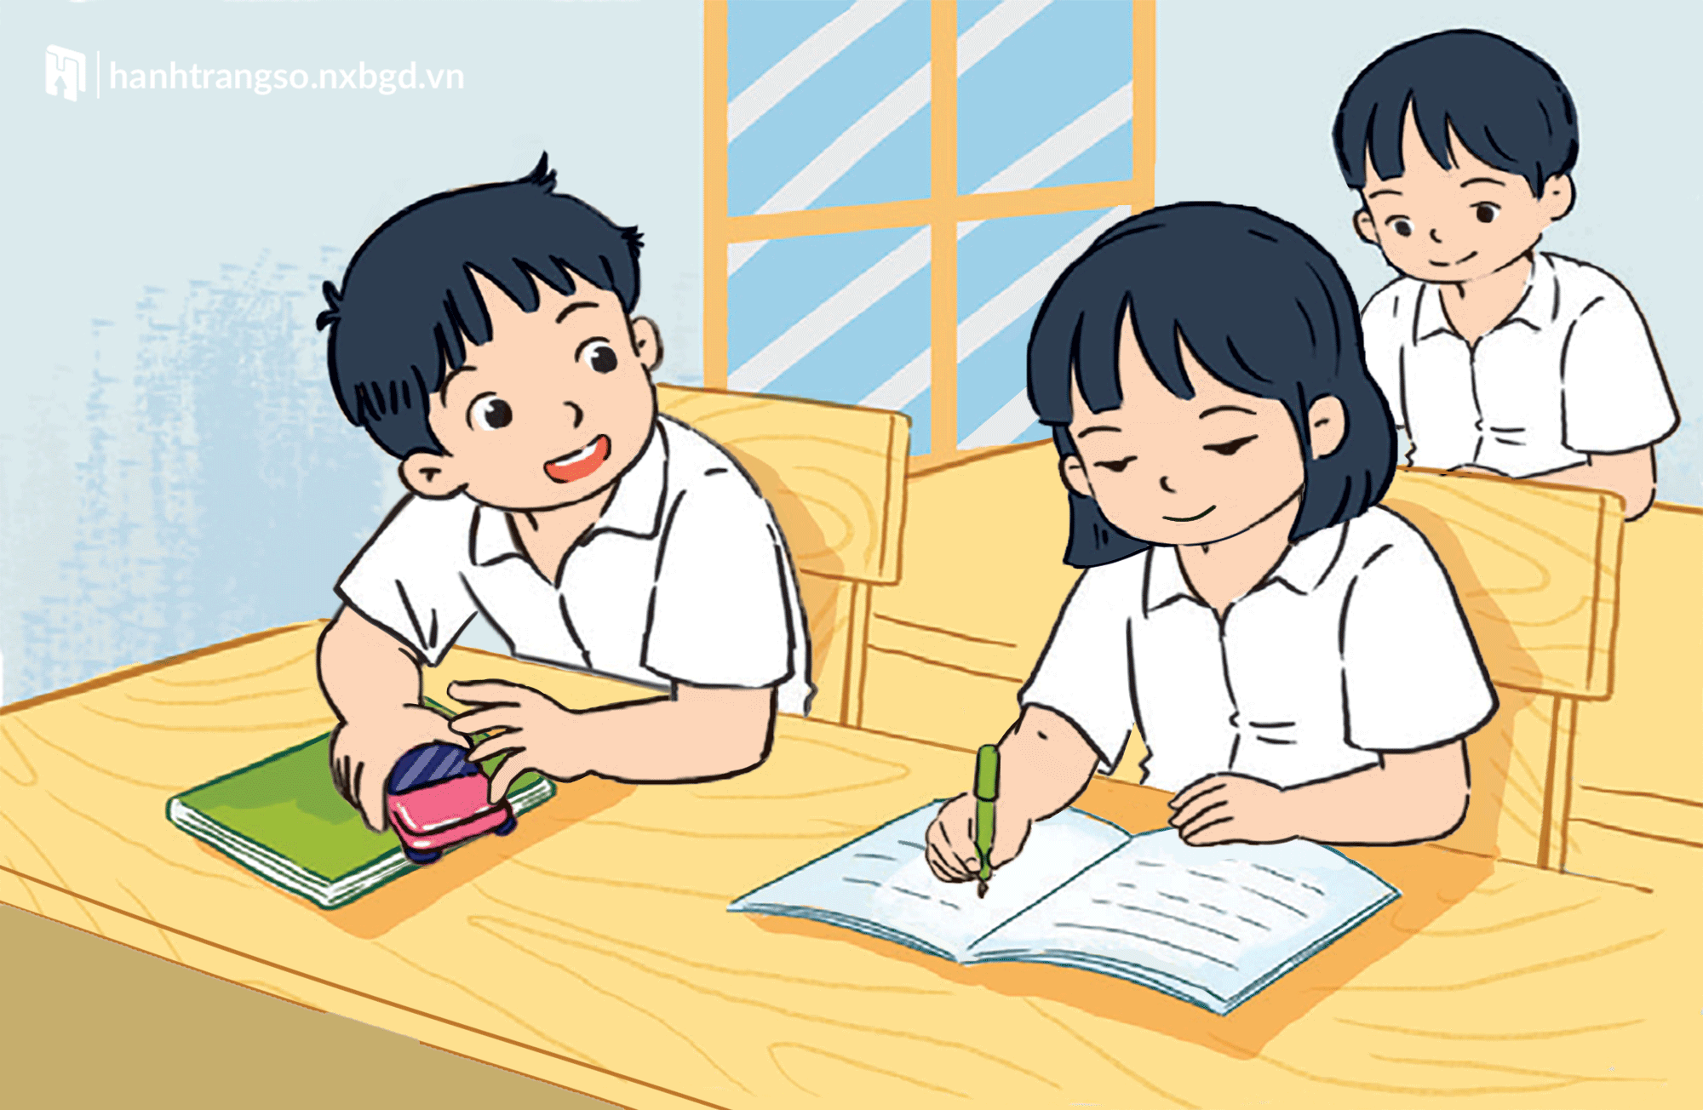
Tiến thường chơi đồ chơi trong giờ học

Slide 25
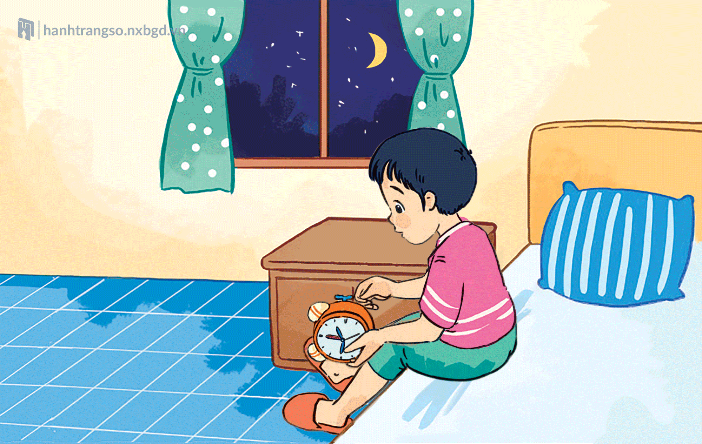
Hùng luôn đặt báo thức để dậy đúng giờ

Slide 26

Trò chơi : “Bắn Tên’’
Bài tập 2 : Dự đoán điều có thể xảy ra
Luật chơi:
Khi nào cô hô “Bắn tên- Bắn tên”
Thì cả lớp sẽ đồng thanh thật to là “Tên gì- Tên gì?”
Và cô sẽ gọi tên một bạn, bạn đó sẽ phải dự đoán kết quả có thể xảy ra ở tình huống mà cô đã nêu.

Slide 27

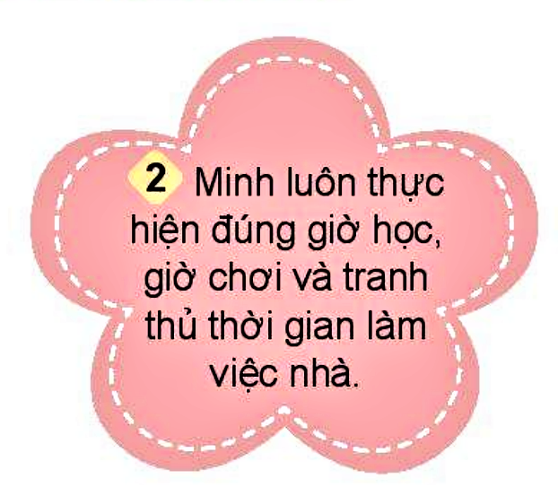
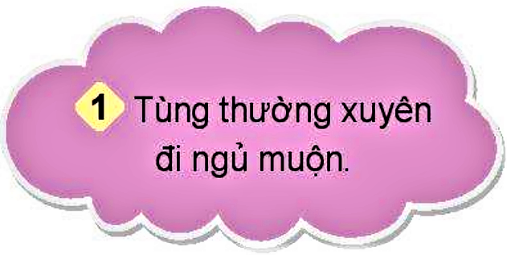
Bài tập 2 : Dự đoán điều có thể xảy ra
Ít thời gian nghỉ ngơi
Ảnh hưởng đến sức khỏe
Dễ bị ngủ quên, thức dậy muộn vào sáng hôm sau
Minh là người biết sử dụng thời gian hợp lí, như vậy Minh sẽ hoàn thành tốt công việc: việc học, việc nhà và có thời gian vui chơi giải trí.

Slide 28
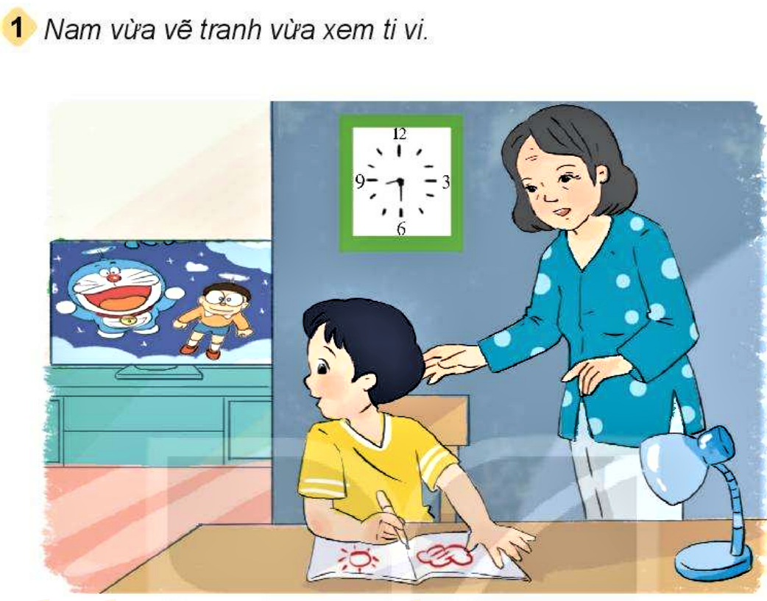
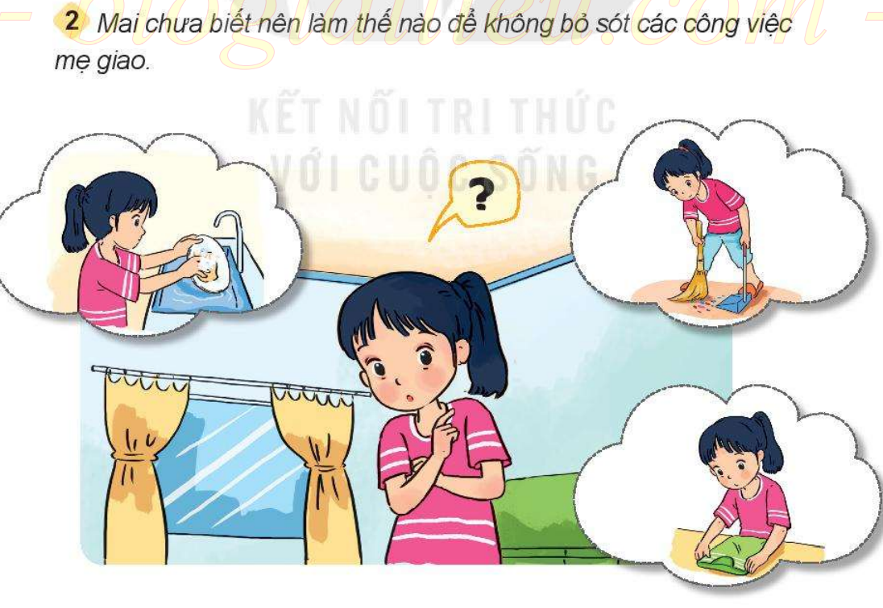
Bài tập 3: a. Em đưa ra lời khuyên gì cho bạn trong tranh? b. Vì sao em đưa ra lời khuyên đó ?

Slide 29
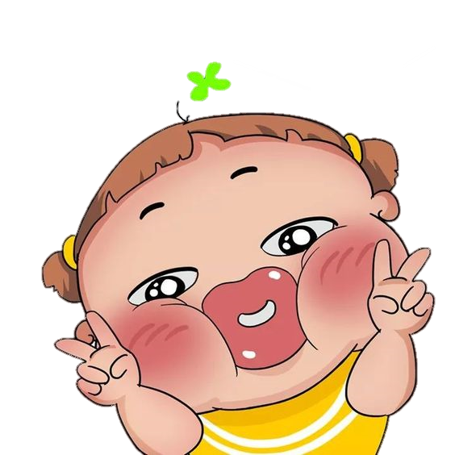
Cậu nên tập trung vẽ tranh xong rồi xem tivi nhé! Như vậy sẽ tiết kiệm thời gian mà vẫn hoàn thành hết công việc đấy!

Slide 30

Cậu nên lập thời gian biểu gồm các công việc cần làm rồi cứ tập trung làm lần lượt từng việc một nhé! Như vậy sẽ tiết kiệm thời gian mà không bỏ sót công việc nào.

Slide 31
Vận dụng
Notes:
Bài giảng thiết kế bởi: Hương Thảo - tranthao121004@gmail.com

Slide 32


Chia sẻ những việc em đã và sẽ làm để sử dụng thời gian hợp lí.
Lập và thực hiện thời gian biểu cho hoạt động trong một ngày theo mẫu sau.
Notes:
32

Slide 33

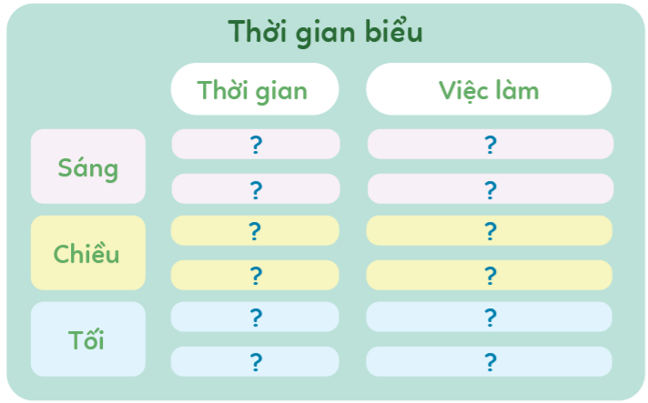
1. Xây dựng thời gian biểu cho một ngày

Slide 34
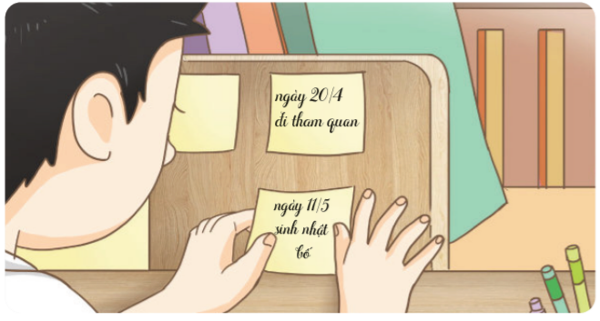
2. Tạo góc ghi nhớ
Ghi lại các công việc em cần thực hiện vào tờ giấy nhớ và dán vào góc học tập của em

Slide 35

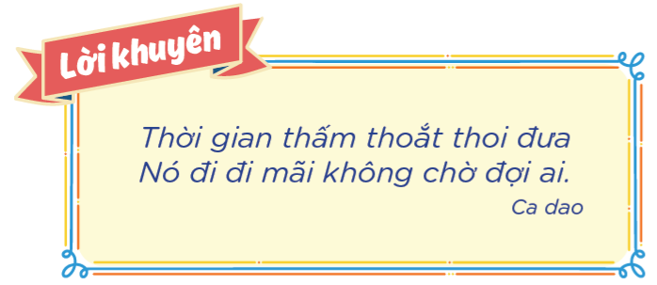
Thông Điệp

Slide 36

Hẹn gặp lại
Notes:
Bài giảng thiết kế bởi: Hương Thảo - tranthao121004@gmail.com

